Slide 1


Slide 2
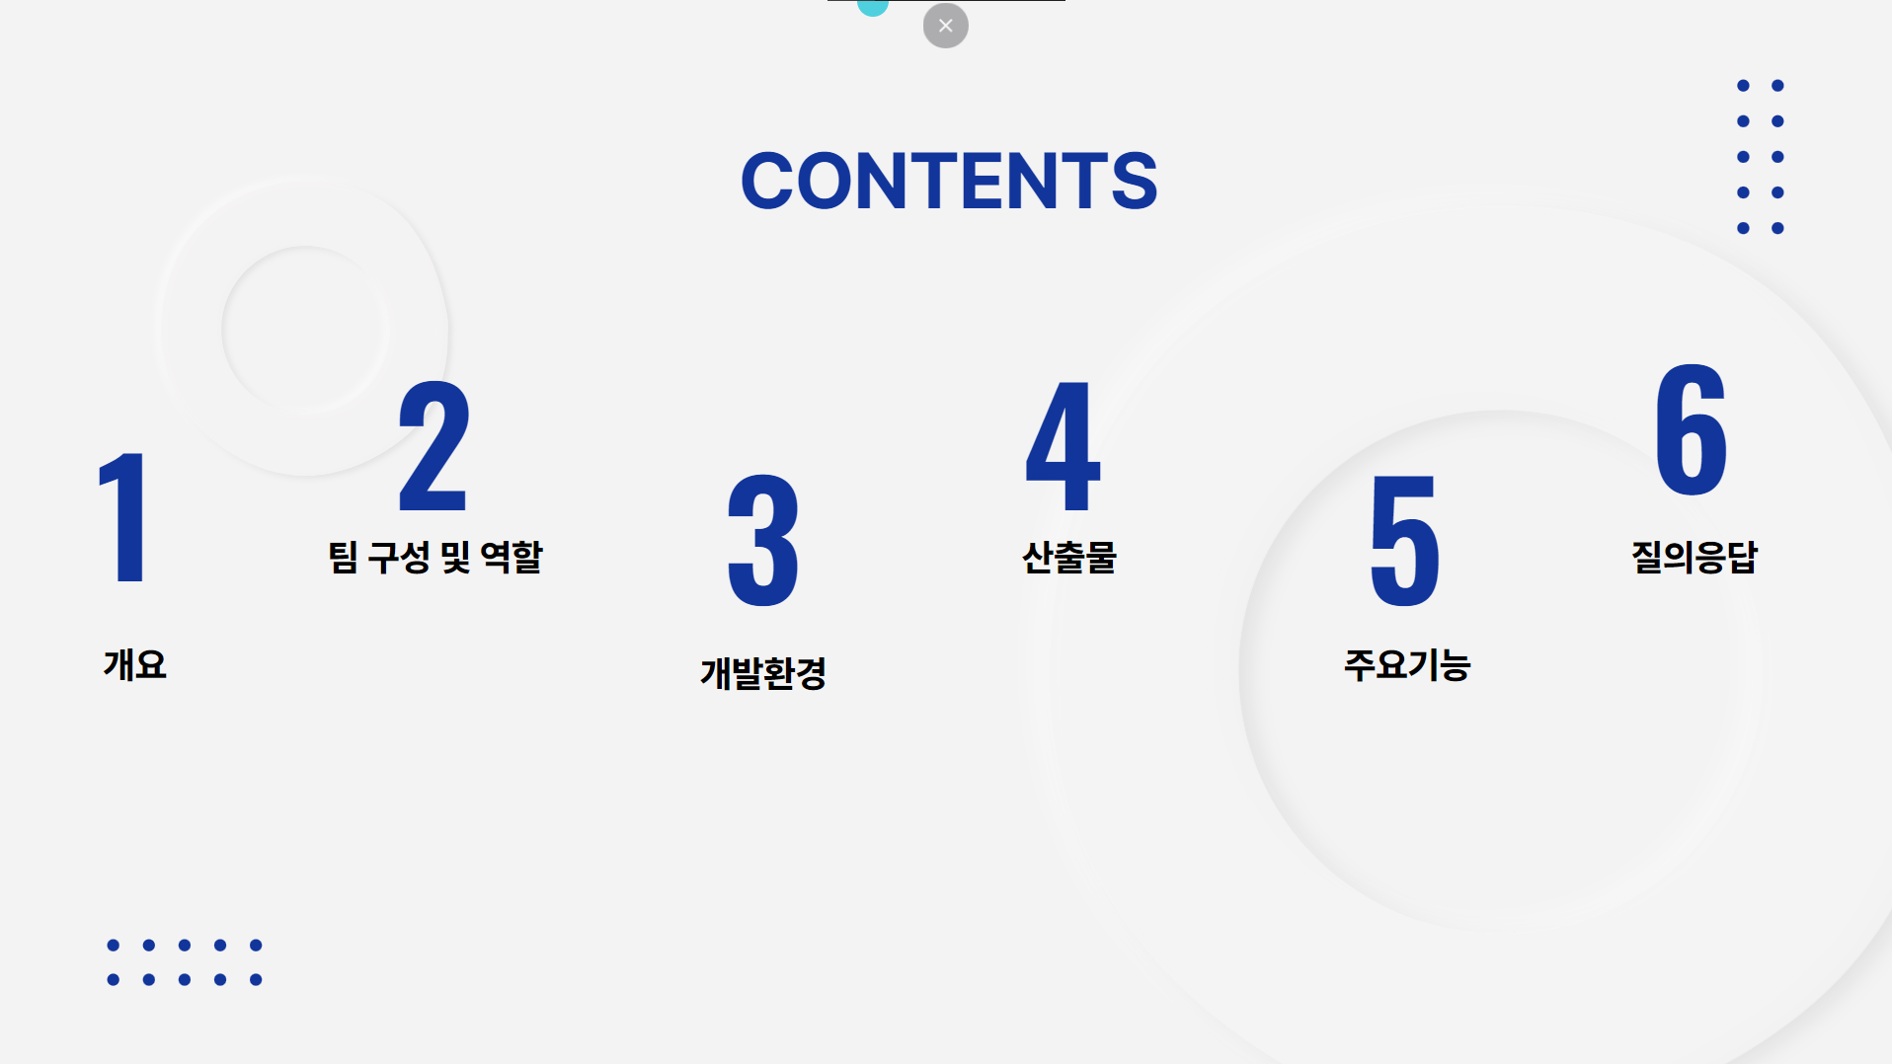

Slide 3











Slide 4










Slide 5
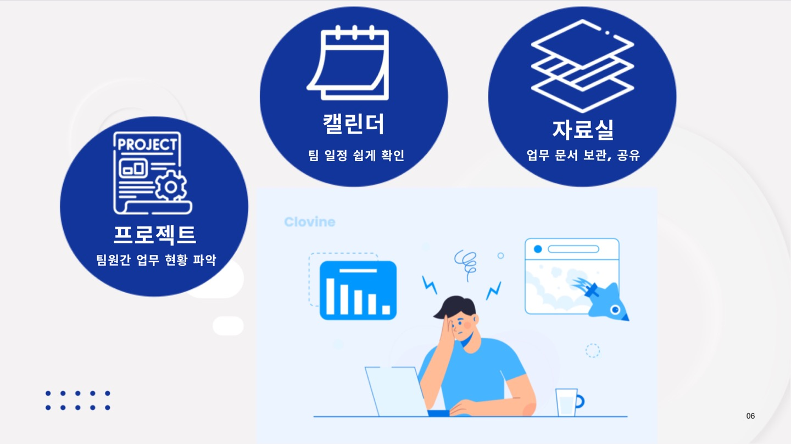


Slide 6

















Slide 7







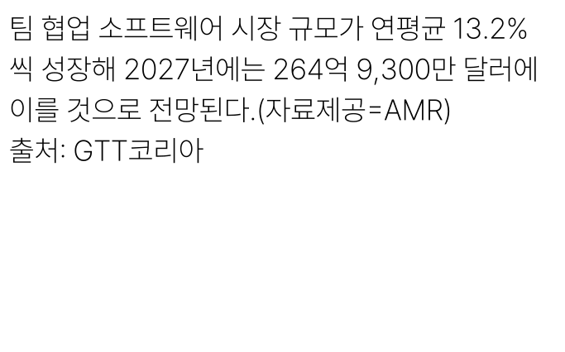






Slide 8




Slide 9




















Slide 10



Slide 11
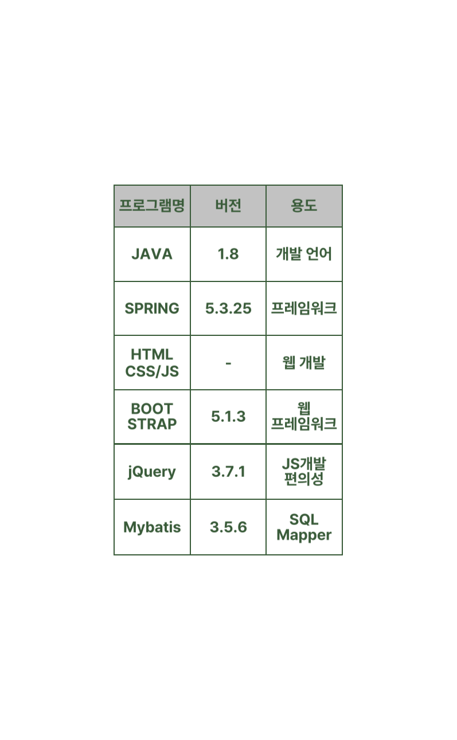

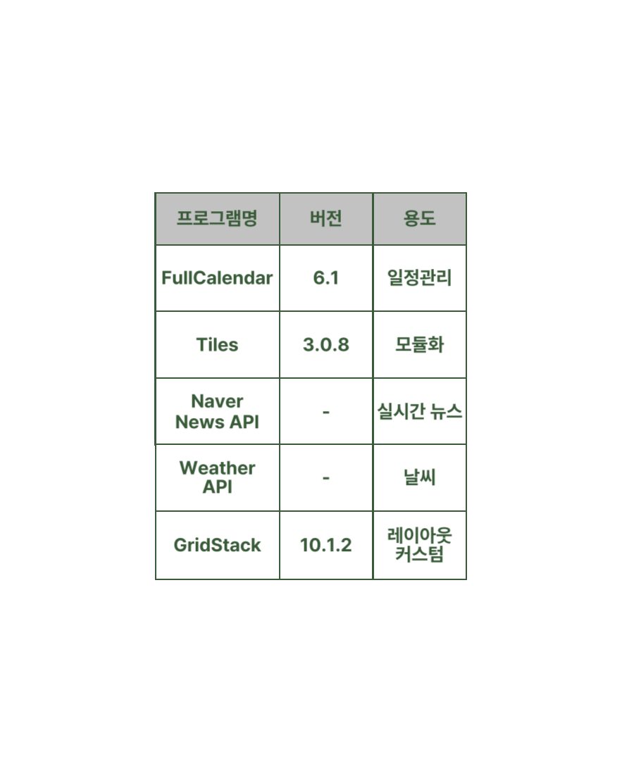
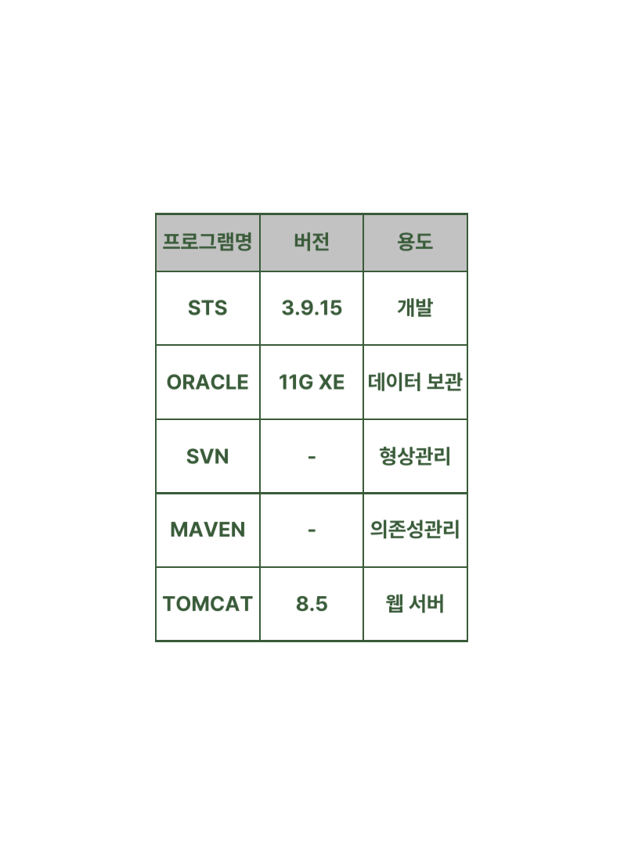




Slide 12
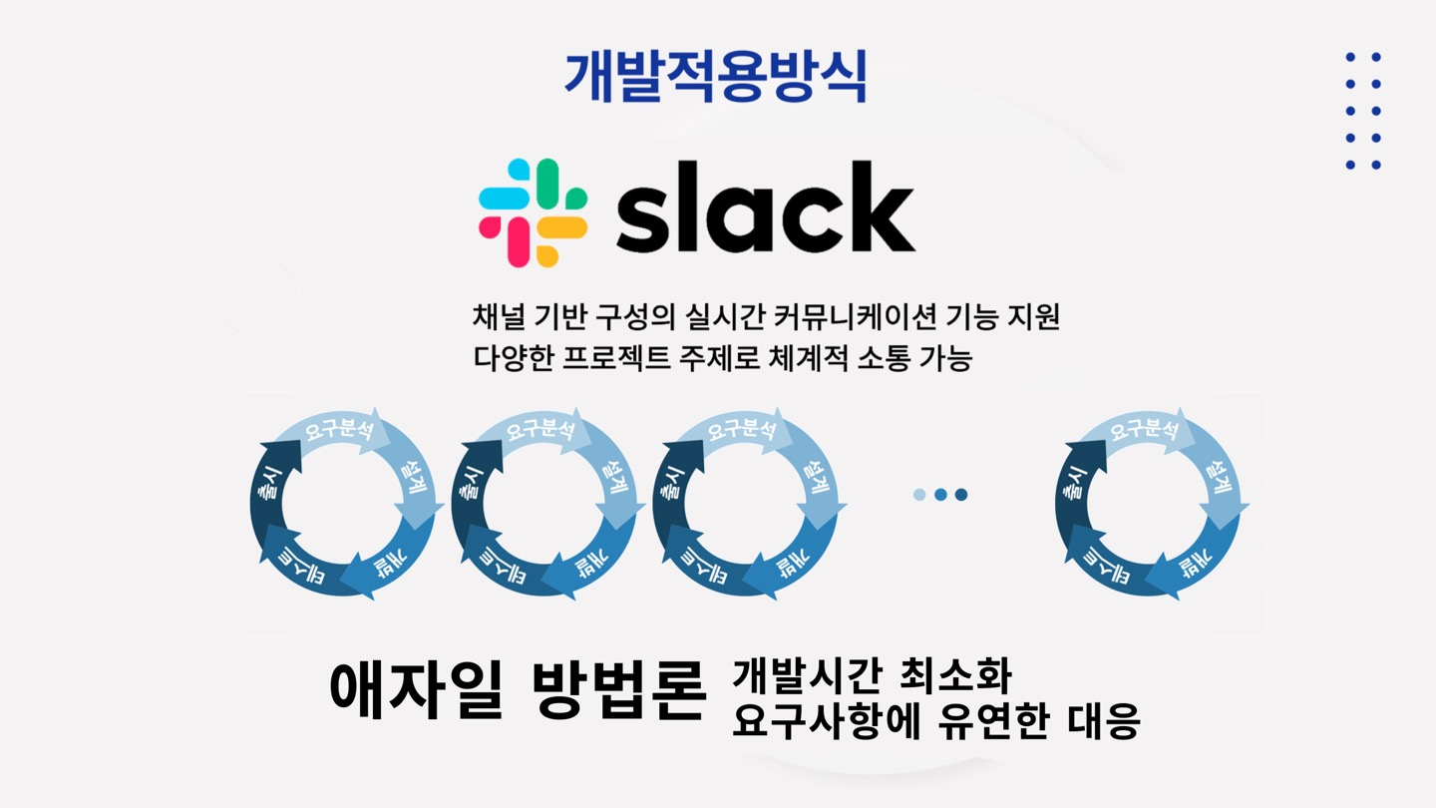

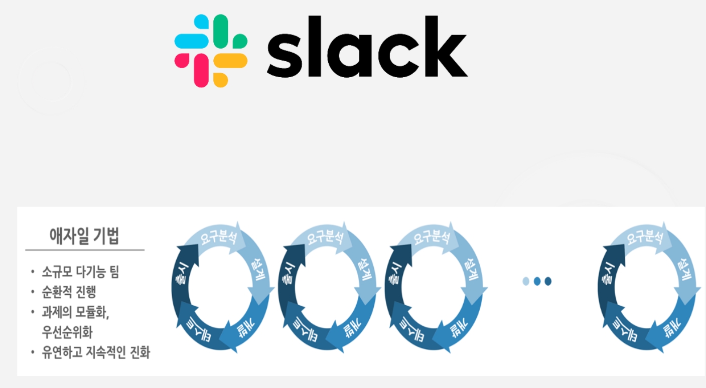

Slide 13

산출물

Slide 14
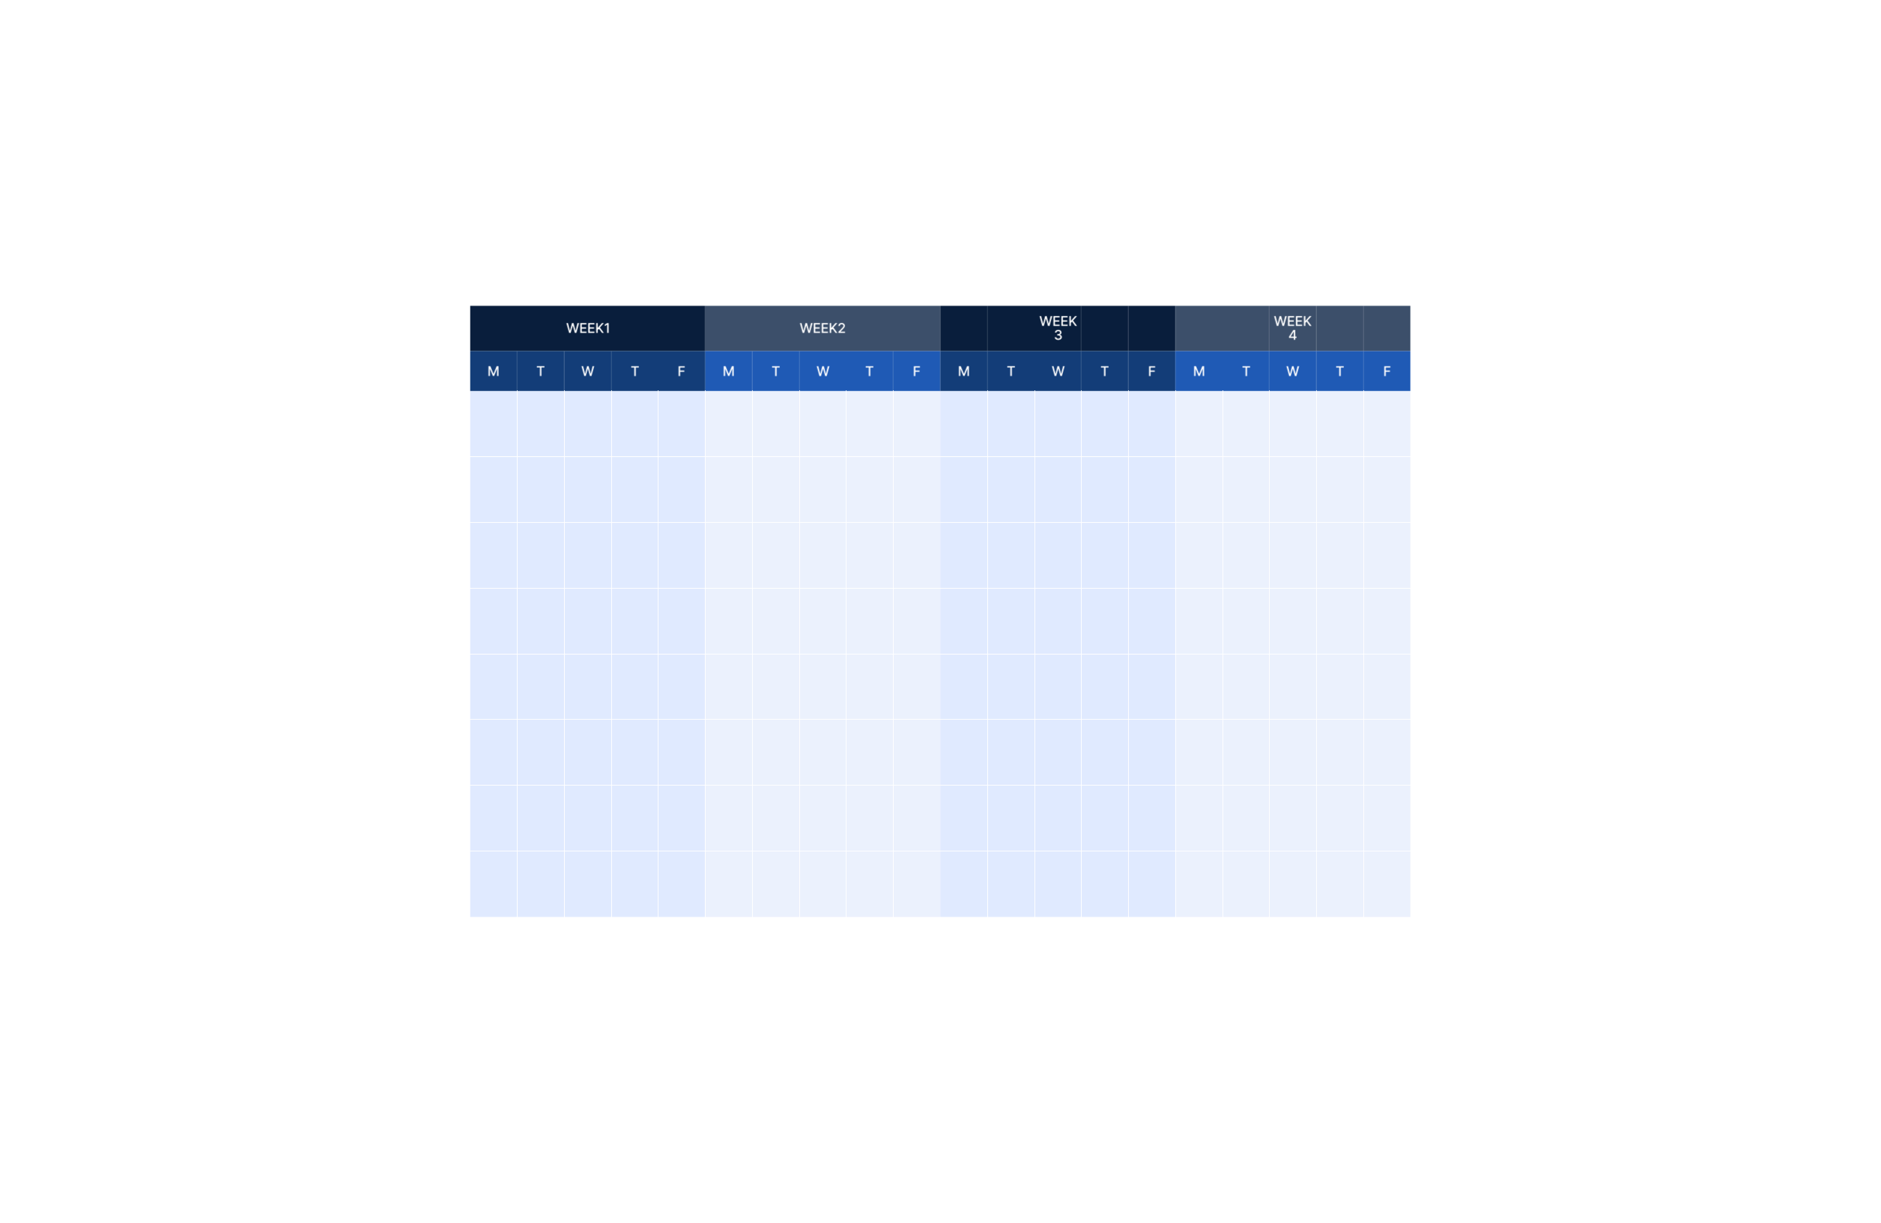

















프로젝트 설계기간
산출물 작성기간
분석설계
분석설계
착수발표
착수발표
개발착수
개발착수
중간보고
중간보고
개발완료
개발완료
~5/10
최종테스트
최종테스트
~5/16
최종발표
최종발표

Slide 15

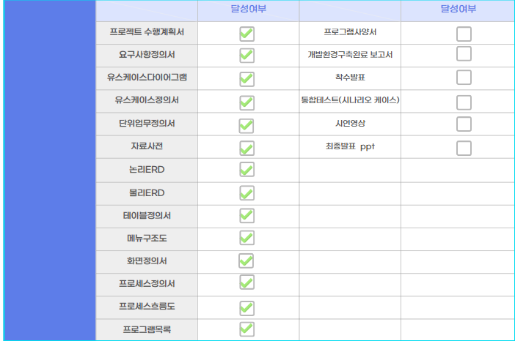

Slide 16
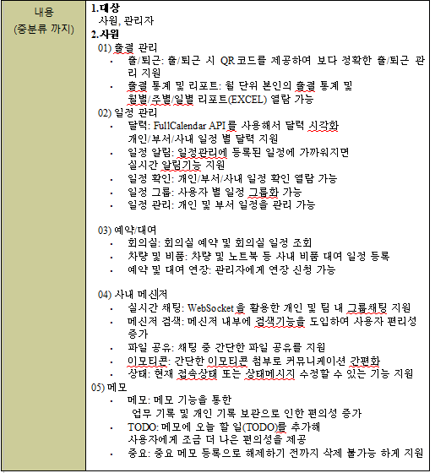
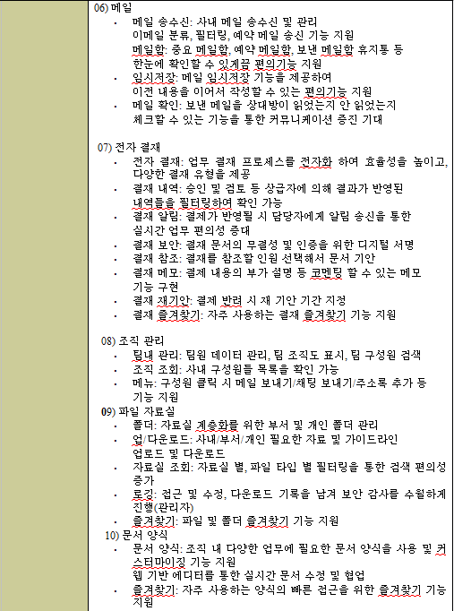
프로젝트수행계획서

Slide 17
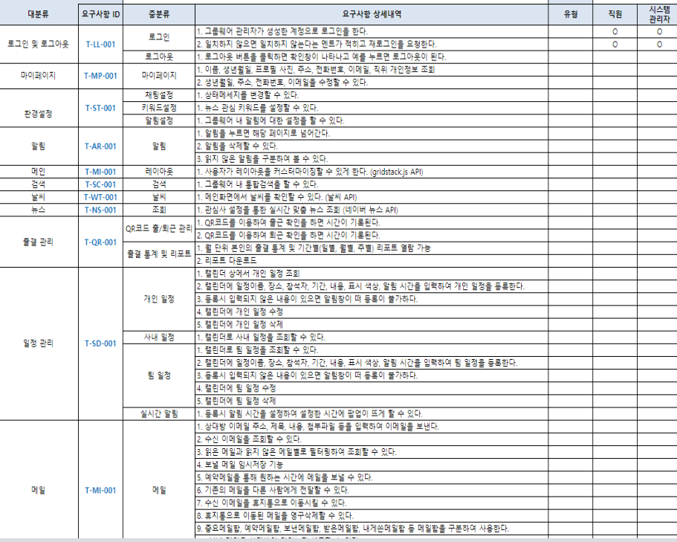
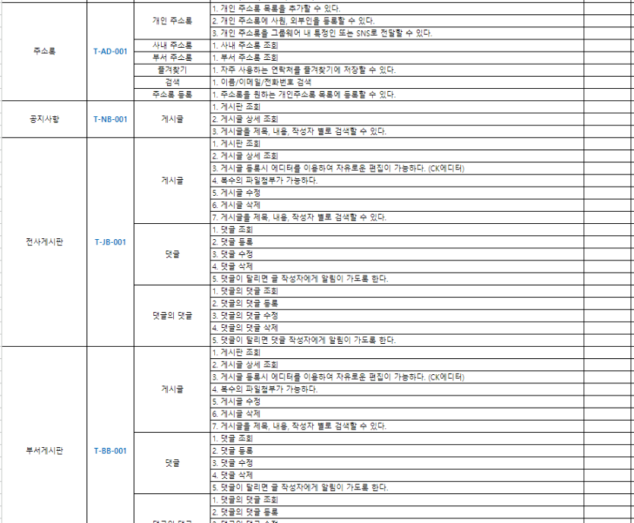

Slide 18
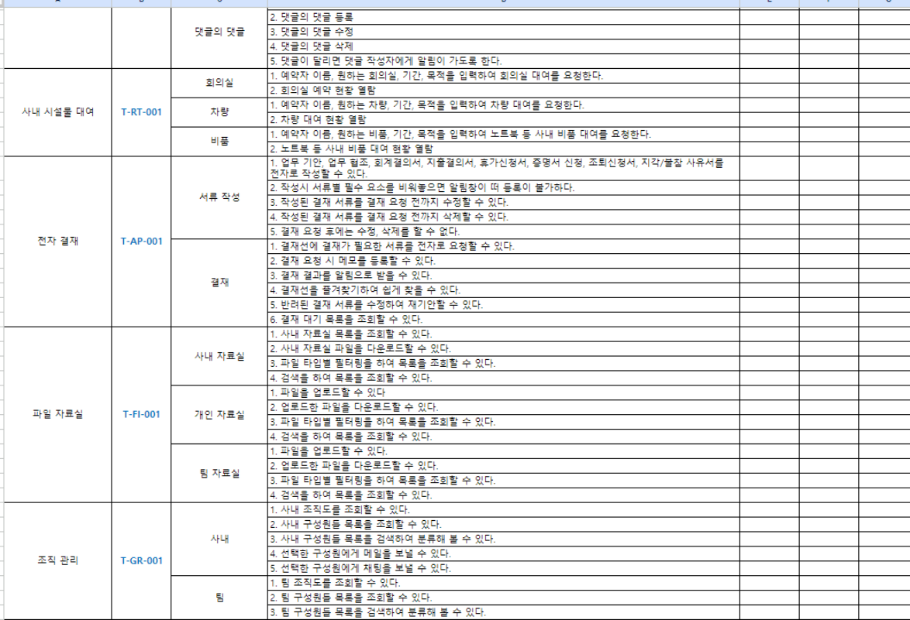
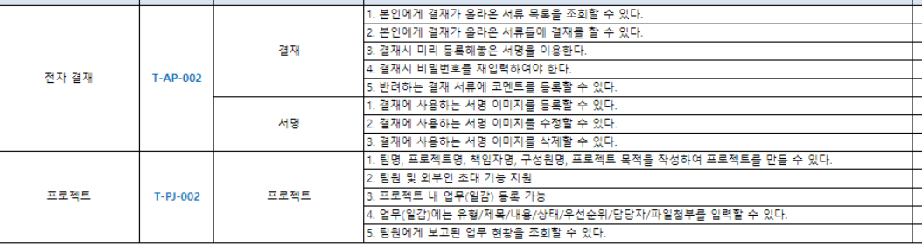
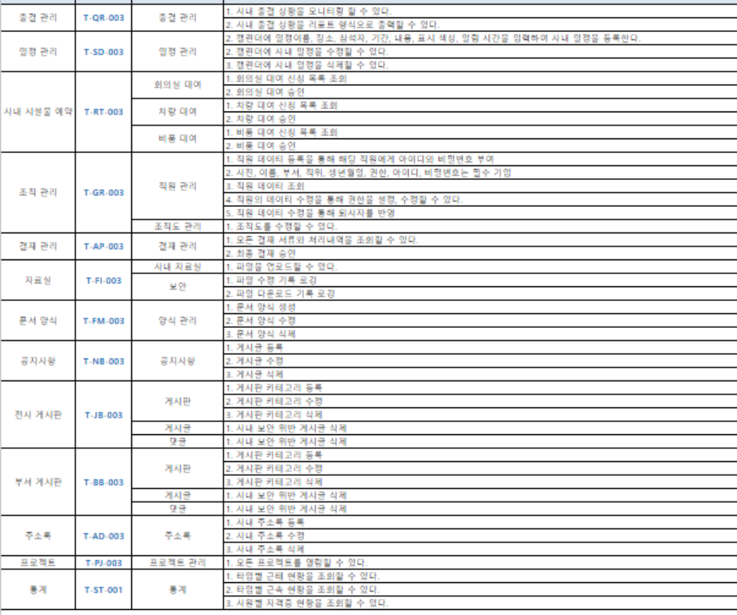
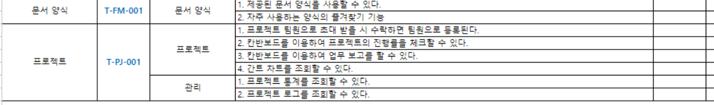

Slide 19
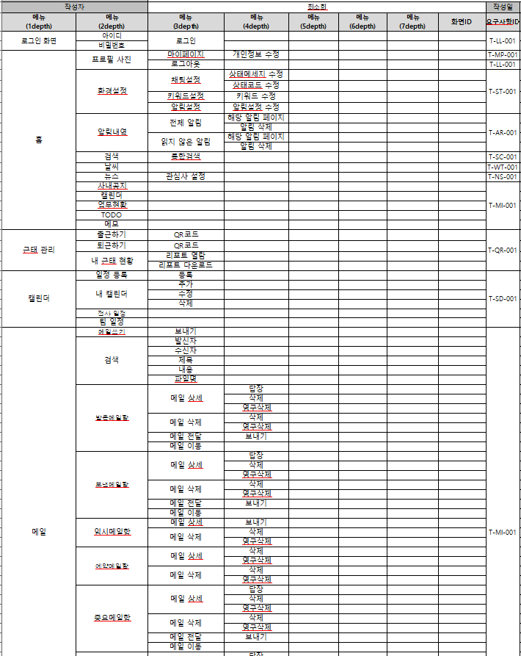
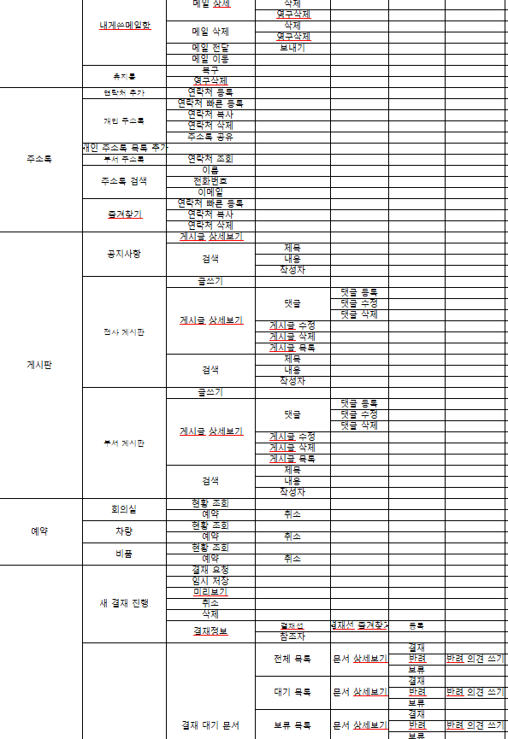
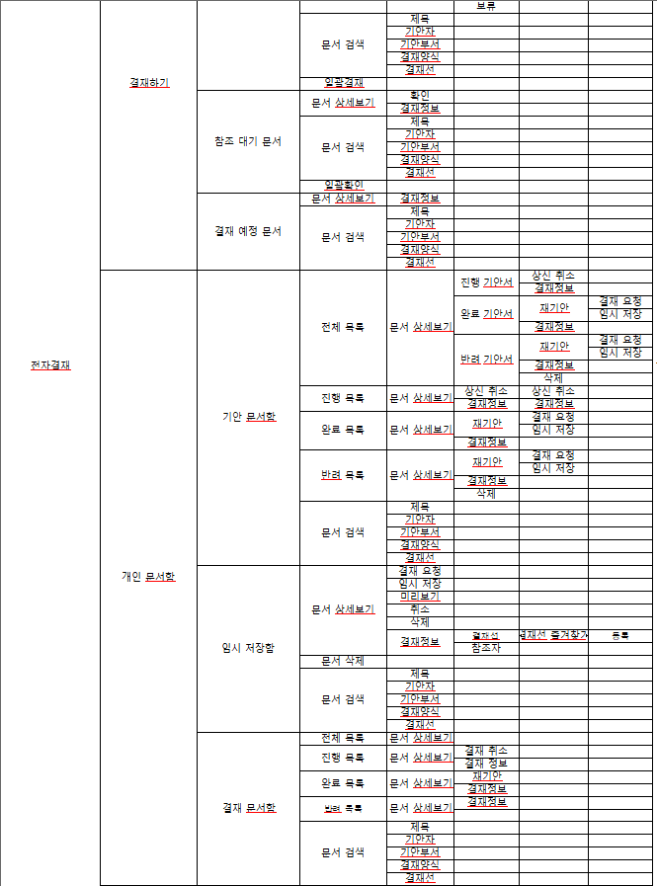
메뉴구조도

Slide 20



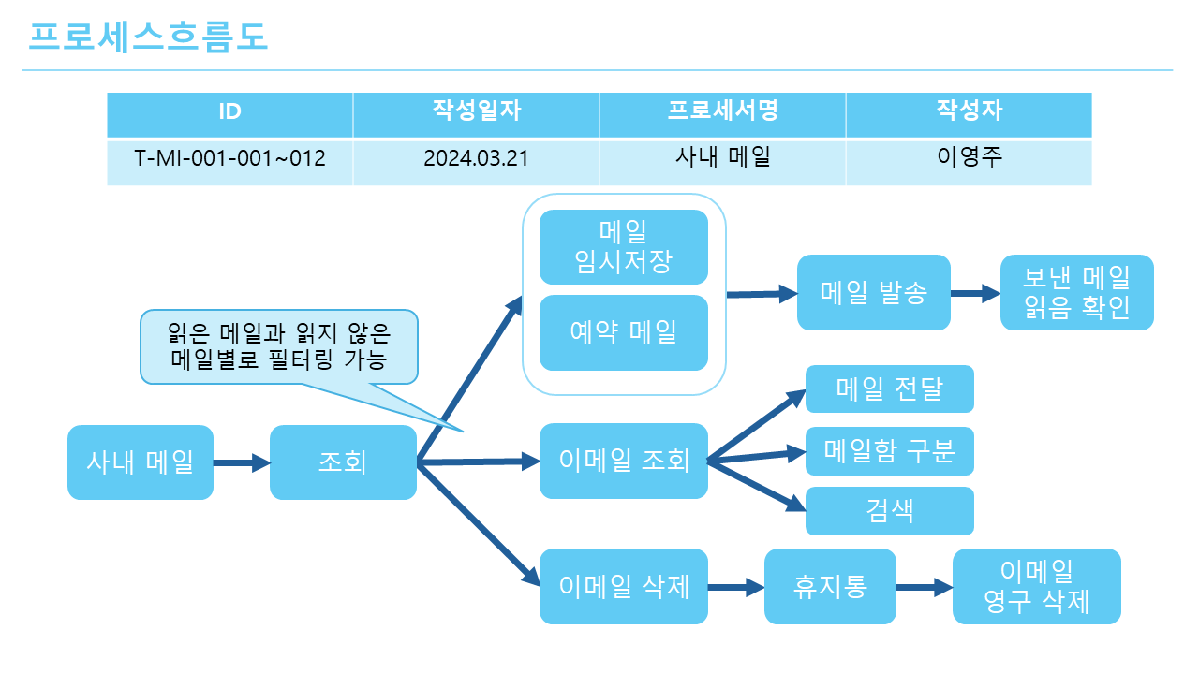
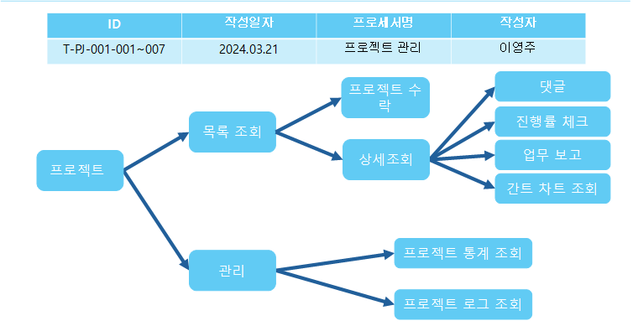
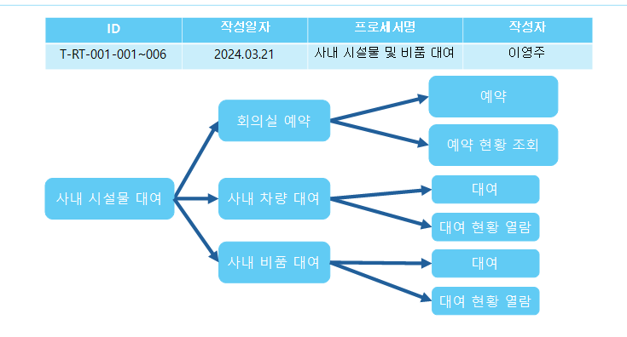
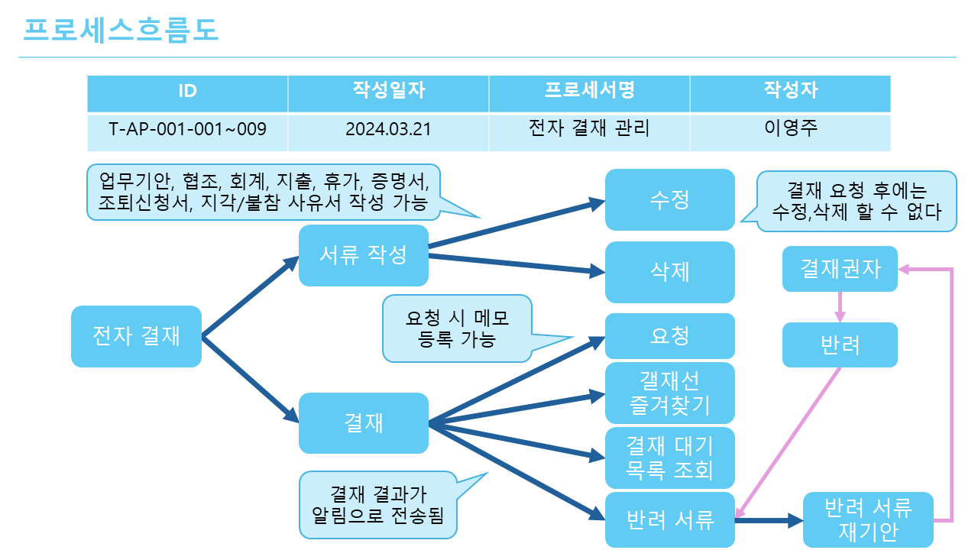
프로세스흐름도

Slide 21
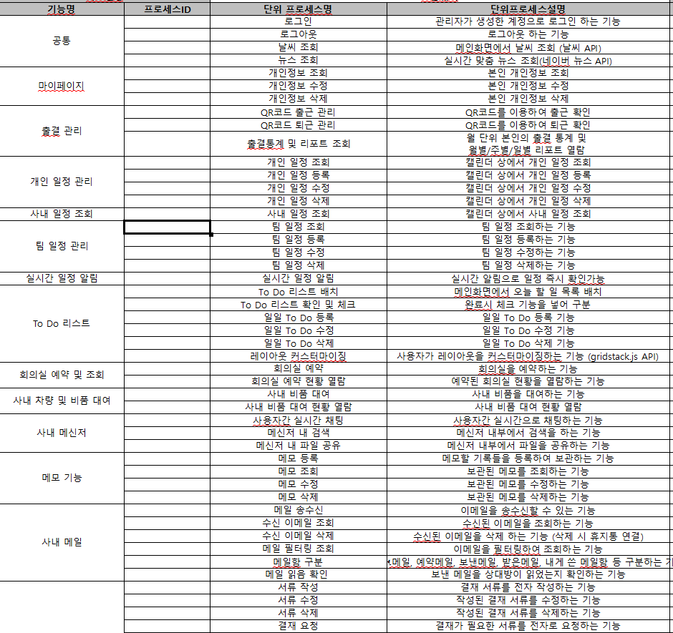
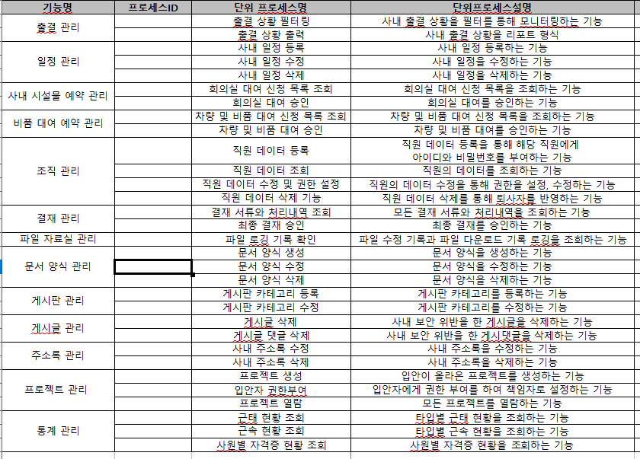
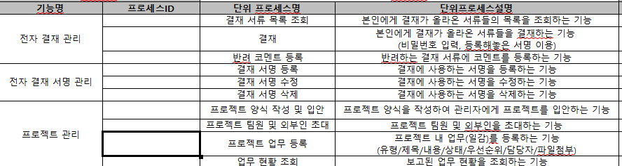
프로세스정의서

Slide 22
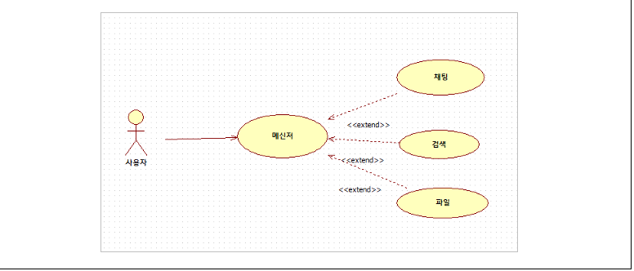
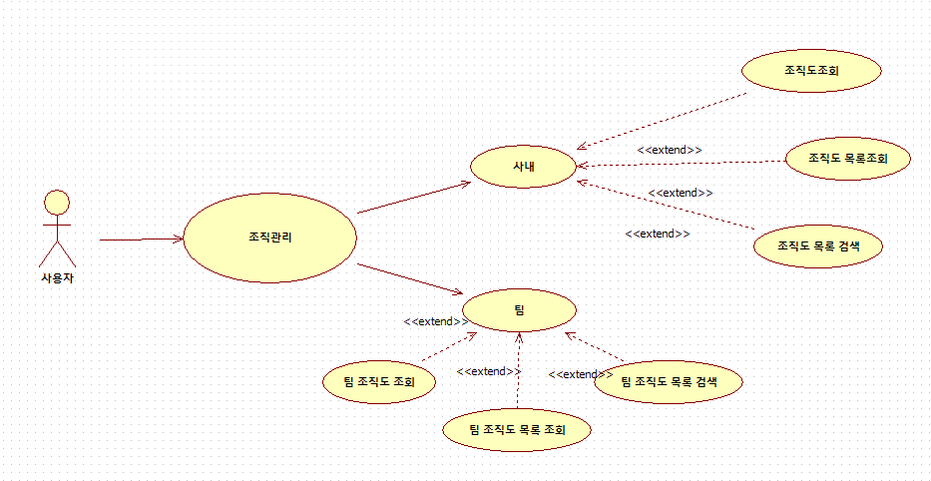
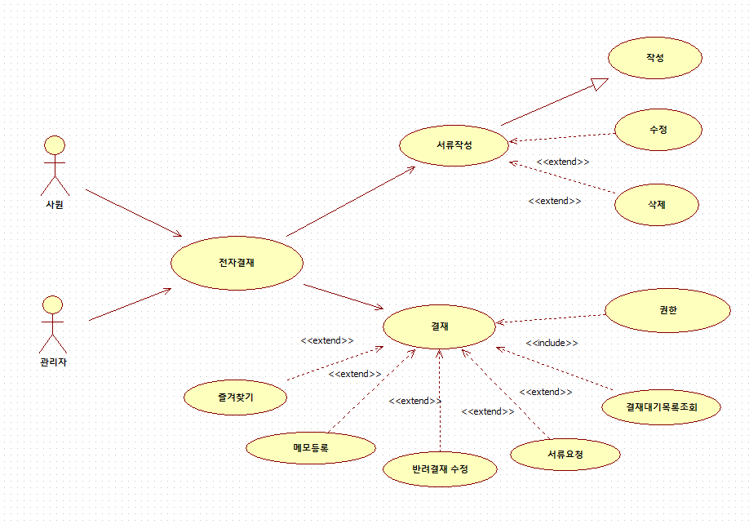
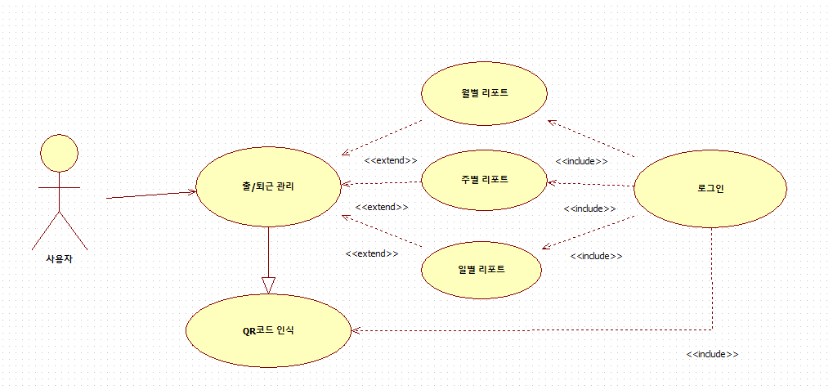
유스케이스 다이어그램

Slide 23
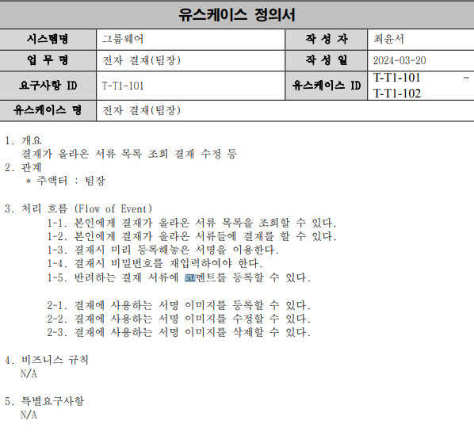
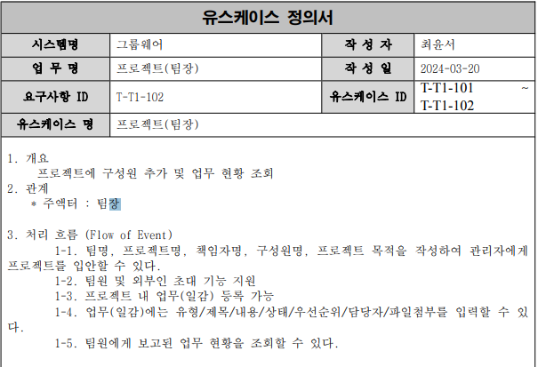
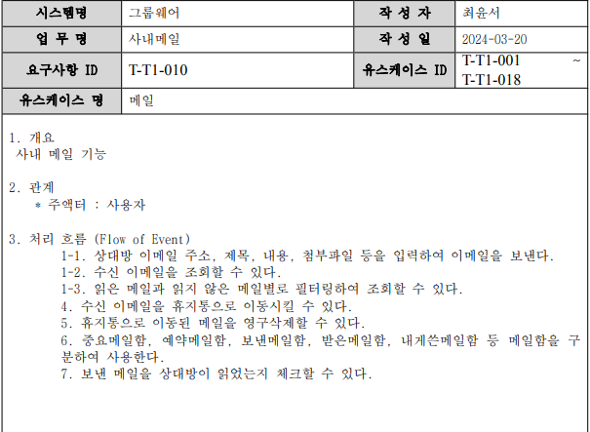
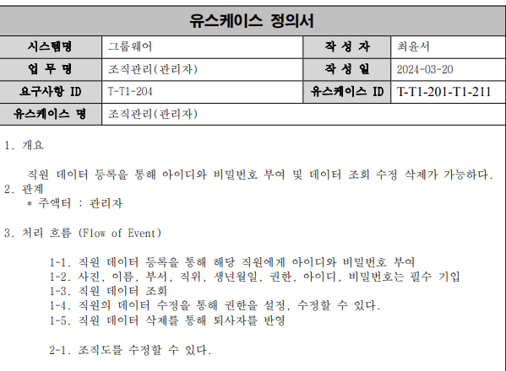
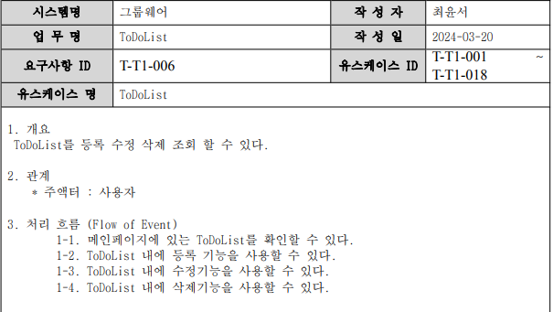
유스케이스 정의서

Slide 24
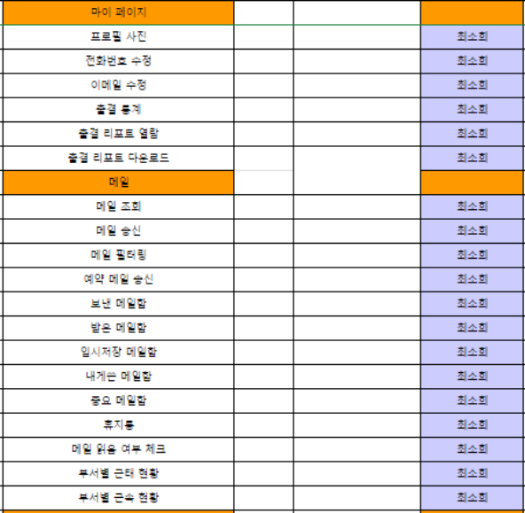
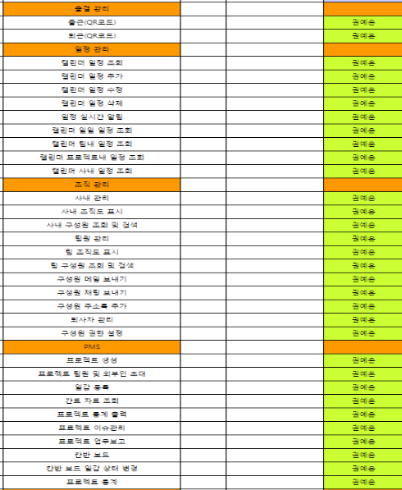


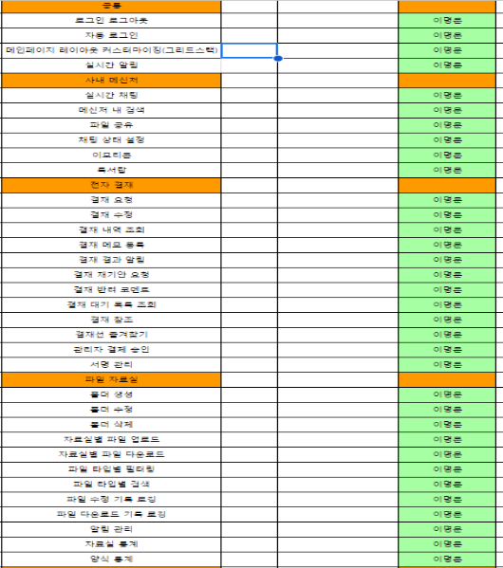

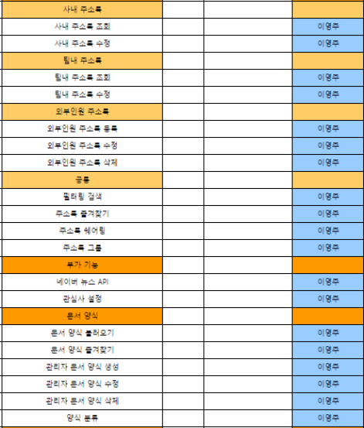
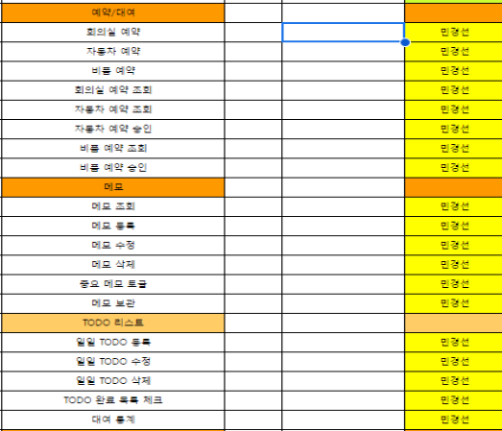
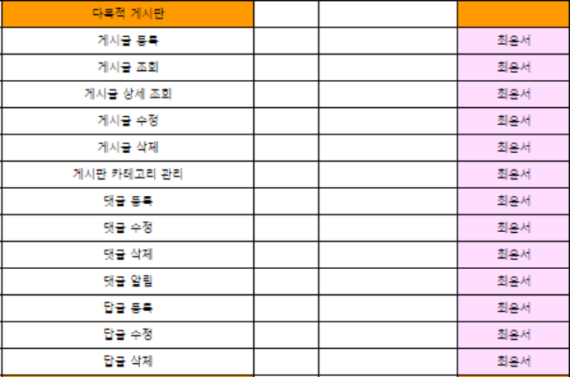

Slide 25
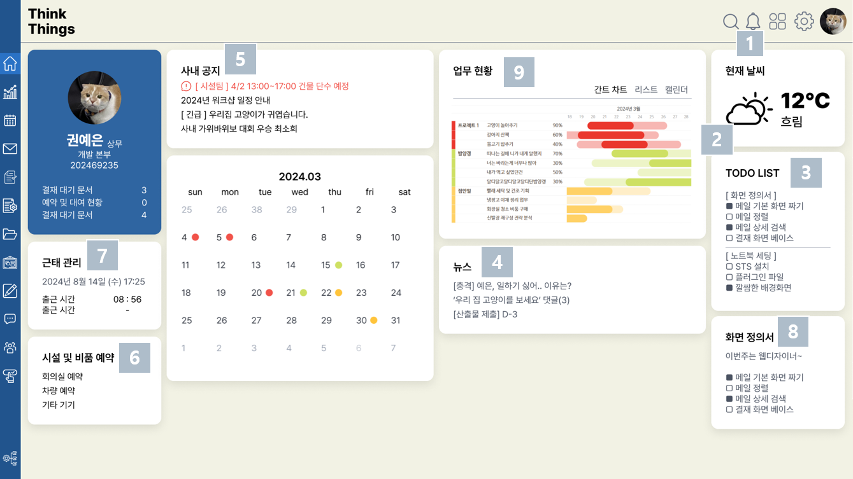
화면 정의서(236)

Slide 26

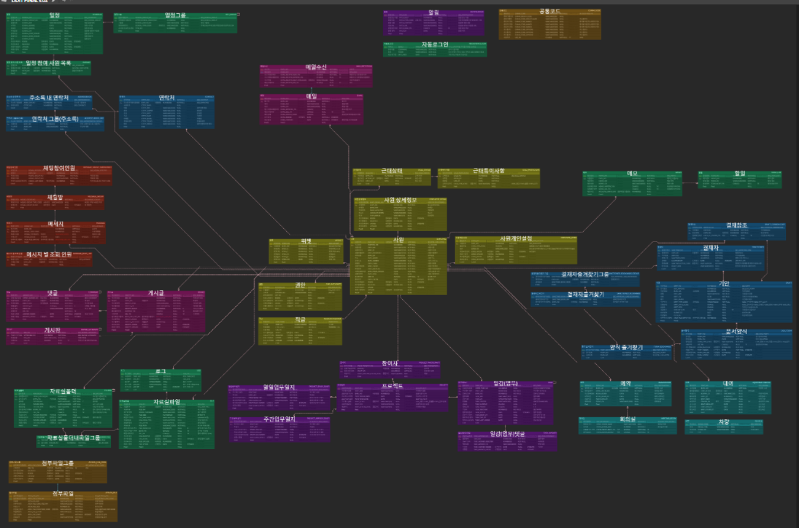






















Slide 27
5
주요기능

Slide 28














Slide 29


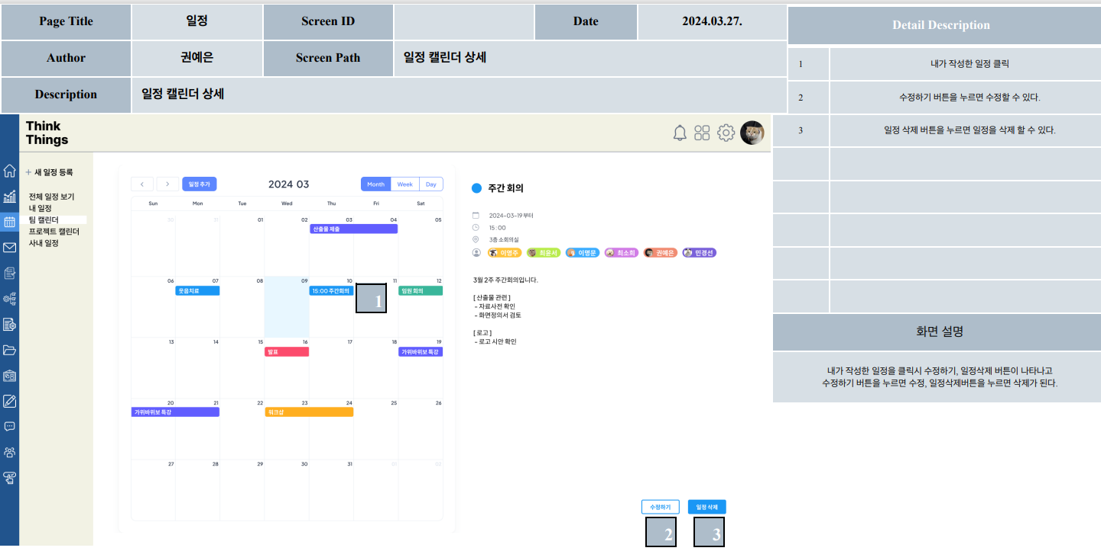

협업일정관리
업무 일정을 통합하여 관리함으로써 팀원 간의 일정 충돌을 방지하고, 중복된 일정을 효율적으로 조정
실시간 업데이트와 알림 기능을 통해 모든 팀원이 최신 일정 상태를 파악

Slide 30
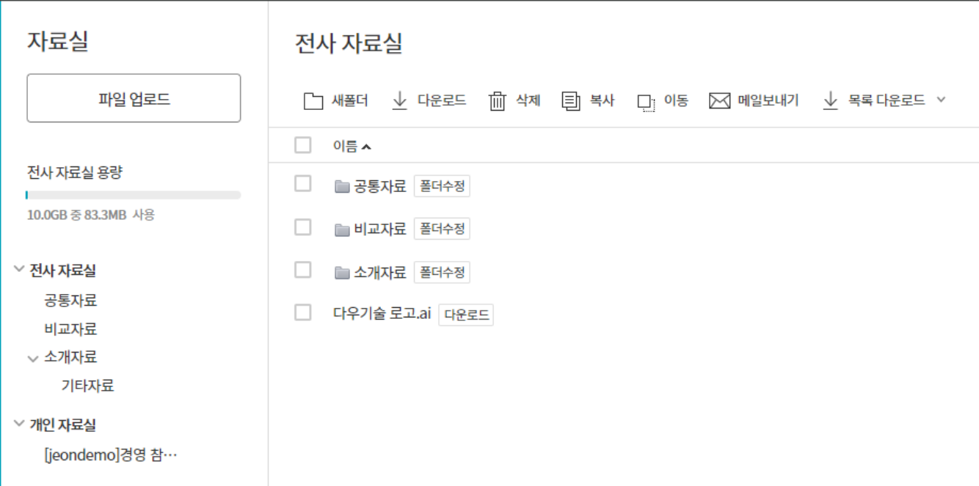
자료실
다양한 형태의 파일을 쉽게 업로드하고 공유
접근 권한 관리 기능을 통해 특정 자료에 대한 접근을 제한하거나 허용함으로써 정보의 보안 강화
파일공유의 복잡성 감소

Slide 31
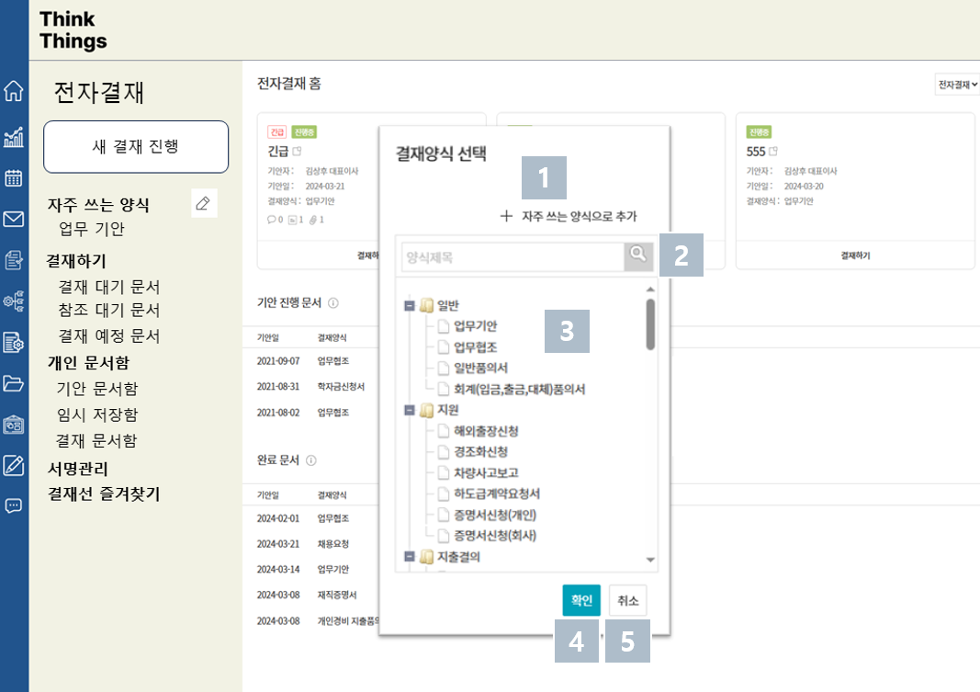
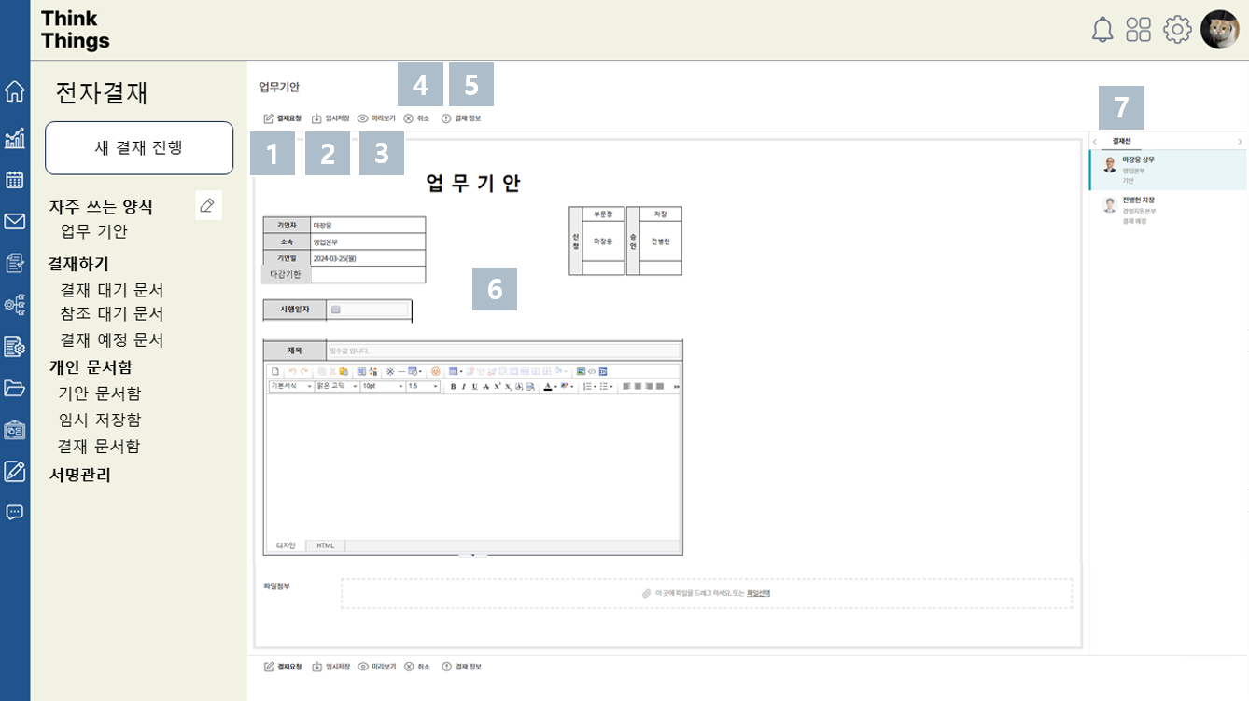
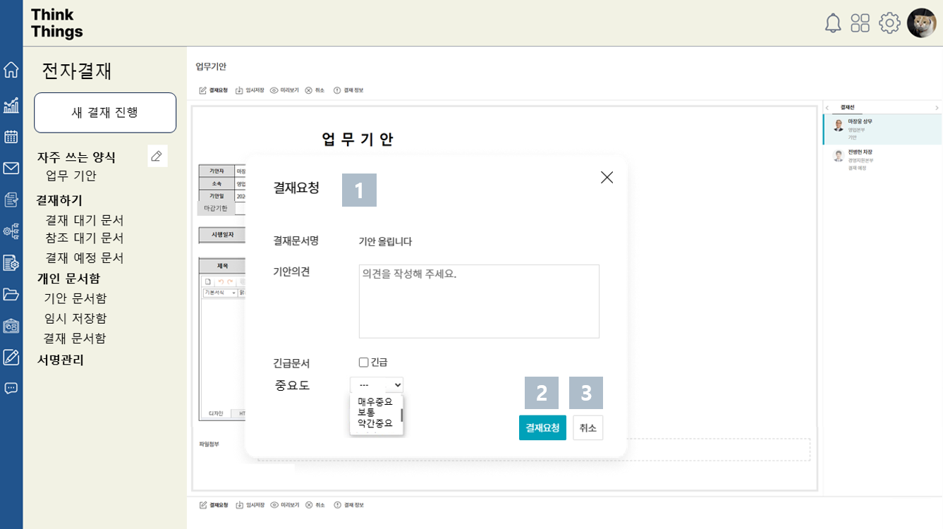
전자결재
문서의 작성부터 결재까지의 전 과정을 디지털화 하여 문서 처리 시간을 대폭 단축
복잡한 결재 라인을 간소화
문서의 진행 상태를 실시간으로 확인, 결재 지연 최소화

Slide 32

프로젝트
프로젝트의 전반적인 진행 상황을 체계적으로 관리할 수 있어 효율적인 프로젝트 실행 가능
다양한 프로젝트 멤버들과의 커뮤니케이션을 원활하게 하여 업무 협조를 강화
리스크 관리 기능을 통해 프로젝트 진행 중 발생할 수 있는 문제를 사전에 예방 및 대응 가능

Slide 33


Slide 34


